Slide 1

UCAS
《高级软件工程》课程项目设计
Cube Solver
研究小组成员：顾子茵、陈子轩、王伟
指导教师：罗铁坚教授
课题开题时间：2019年10月25日

Slide 2
研究意义
目录
需求分析
CONTENTS
功能分解
部署结构
软件测试
进展安排

Slide 3
研究意义

Slide 4



第一部分 研究意义
帮助每一个对魔方感兴趣的玩家玩转魔方
我们的研究小组希望能对任意一个初始魔方都导出旋转魔方的步骤，并清晰展示出各步骤
作为一种益智玩具
魔方的娱乐性深受人们的喜爱
困境：魔方从入门到娴熟需要针对性的技巧练习
缺乏特定训练的新手总是出现无从下手的情况
4

Slide 5
需求分析
1.市场分析
2.目标及创新点

Slide 6
第二部分 需求分析
市场分析
表1 市场上已有的解魔方软件/网页
 | 类型 | 自动打乱 | 初始状态输入方式 |  | 还原魔方 | 步骤演示 | 结果记录 | 三维动画 | 配件及价格
 |  |  | 旋转序列 | 面色
Cube Station | 手机APP | √ | √ | × | √ | √ | √ | √ | Gan356i智能魔方淘宝429R
超级魔方 |  | √ | √ | × | √ | √ | √ | √ | 计客SUPERCUBE淘宝199R/289R
极限魔方 |  | √ | × | √ | √ | √ | √ | √ | 圣手魔方淘宝7.9R
智能魔方 |  | √ | √ | × | √ | √ | √ | √ | 小米智能魔方小米商城79R
Cube Explorer | 电脑软件 | √ | √ | √ | √ | × | √ | × | 无
cbsolver |  | √ | √ | √ | √ | √ | √ | × | 无
3阶魔方还原 |  | √ | × | √ | √ | √ | × | √ | 无
alg.cubing.net | 网页 | × | √ | × | × | √ | × | √ | 无
iamthecu.be |  | √ | √ | × | × | × | × | √ | 无
rubiksdiy.com |  | × | × | √ | √ | √ | × | × | 无
Cube Solver | 网页 | √ | √ | √ | √ | √ | √ | √ | 无
6

Slide 7



第二部分 需求分析
市场分析
对表1的分析，可以得出
1
2
3
手机APP：
电脑软件：
已有网页：
最大问题是需要
价钱贵的特定魔方实体配件
最大问题是
功能不全，自定输入、解魔方、三维动画没有兼得
最大问题是需要
特定操作系统平台的支持
7

Slide 8
第二部分 需求分析
创新点
（1）
（2）
（3）
（4）
基于网页，无需特定魔方实体配件
支持旋转序列输入和涂色输入
解的结果支持按进度条演示、三维动画支持
结果记录支持离线保存
。
目标：魔方小白也能还原魔方
8

Slide 9
功能分解
1.初始界面设计
2.打乱魔方
3.进度条演示
4.二维码保存及读取

Slide 10
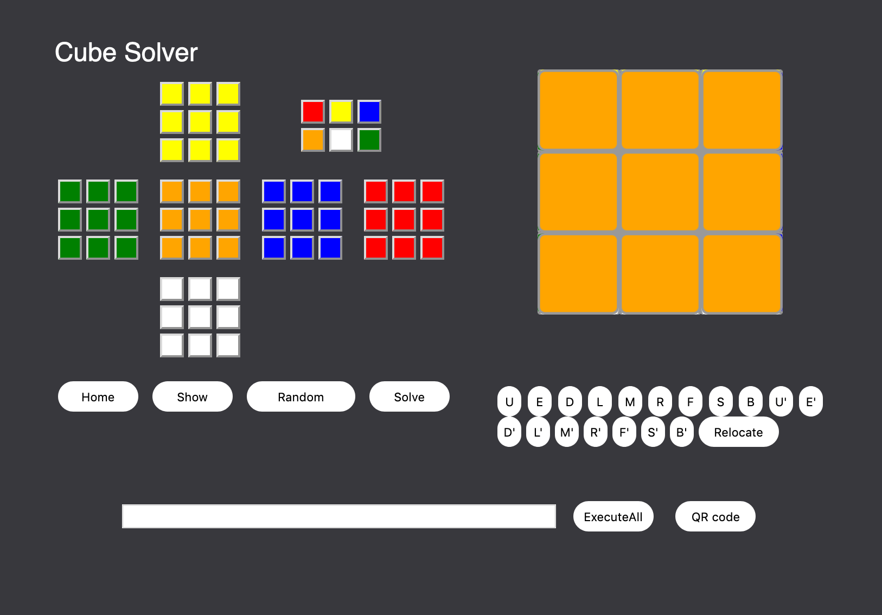
第三部分 功能分解
初始界面设计
预期效果图：
网页的初始界面包括
魔方的六个面的展开图
一个可旋转的三维魔方
各个面的旋转编码
10

Slide 11
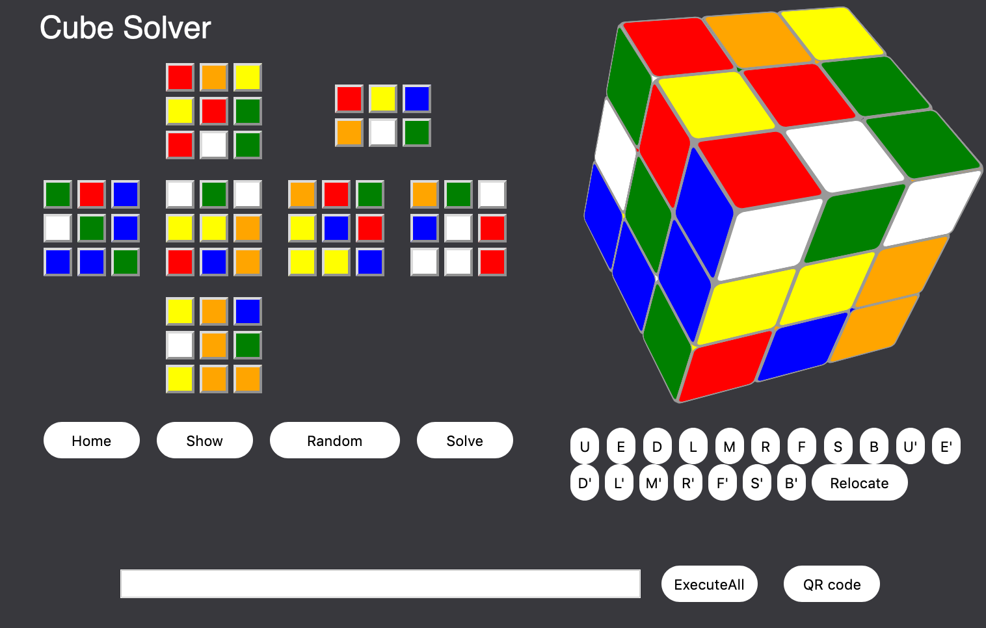
第三部分 功能分解
打乱魔方
打乱魔方：
得到特定颜色分布魔方
通过涂色（在预设的颜色里选取特定的颜色填充在特定的位置上）或旋转序列输入（定义所有可能存在的旋转操作，按照顺时针与逆时针共有18种操作，用英文大写字母命名）
点击show按钮显示打乱后的魔方
预期效果图：
11

Slide 12
第三部分 功能分解
进度条演示
单击Solve键后
在输入框里出现旋转操作的所有步骤（一组字母序列）
同时，出现解魔方的进度条
同时，可以利用两个 ← → 按钮执行前进后退操作来查看前后步骤
预期效果图：
12

Slide 13
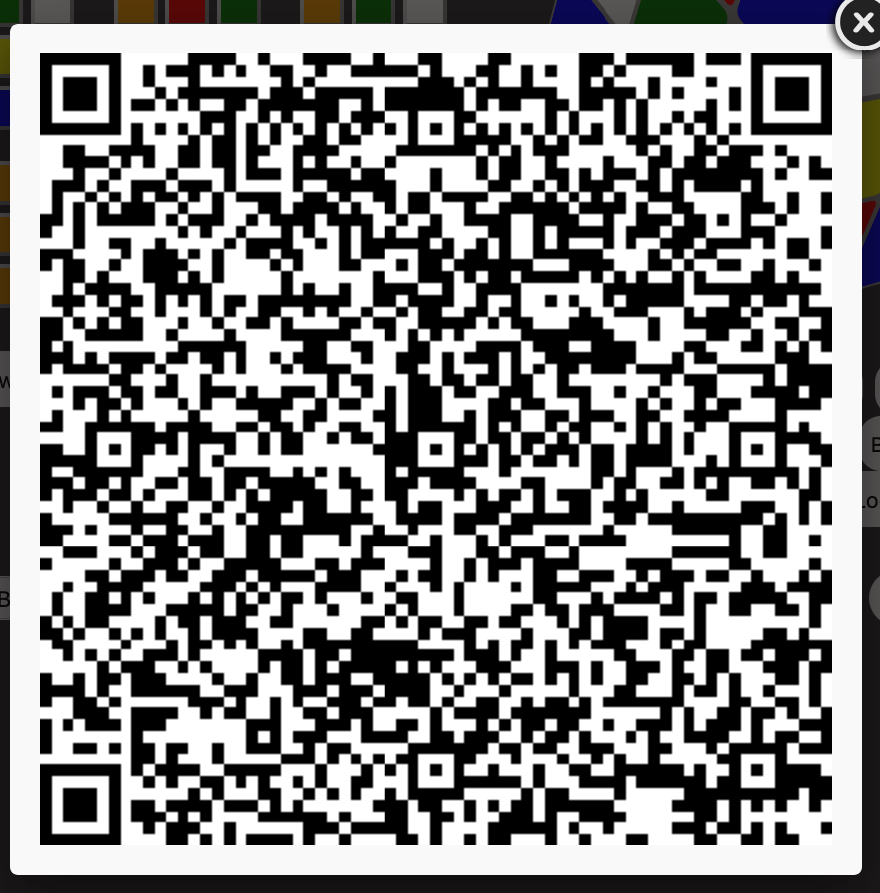
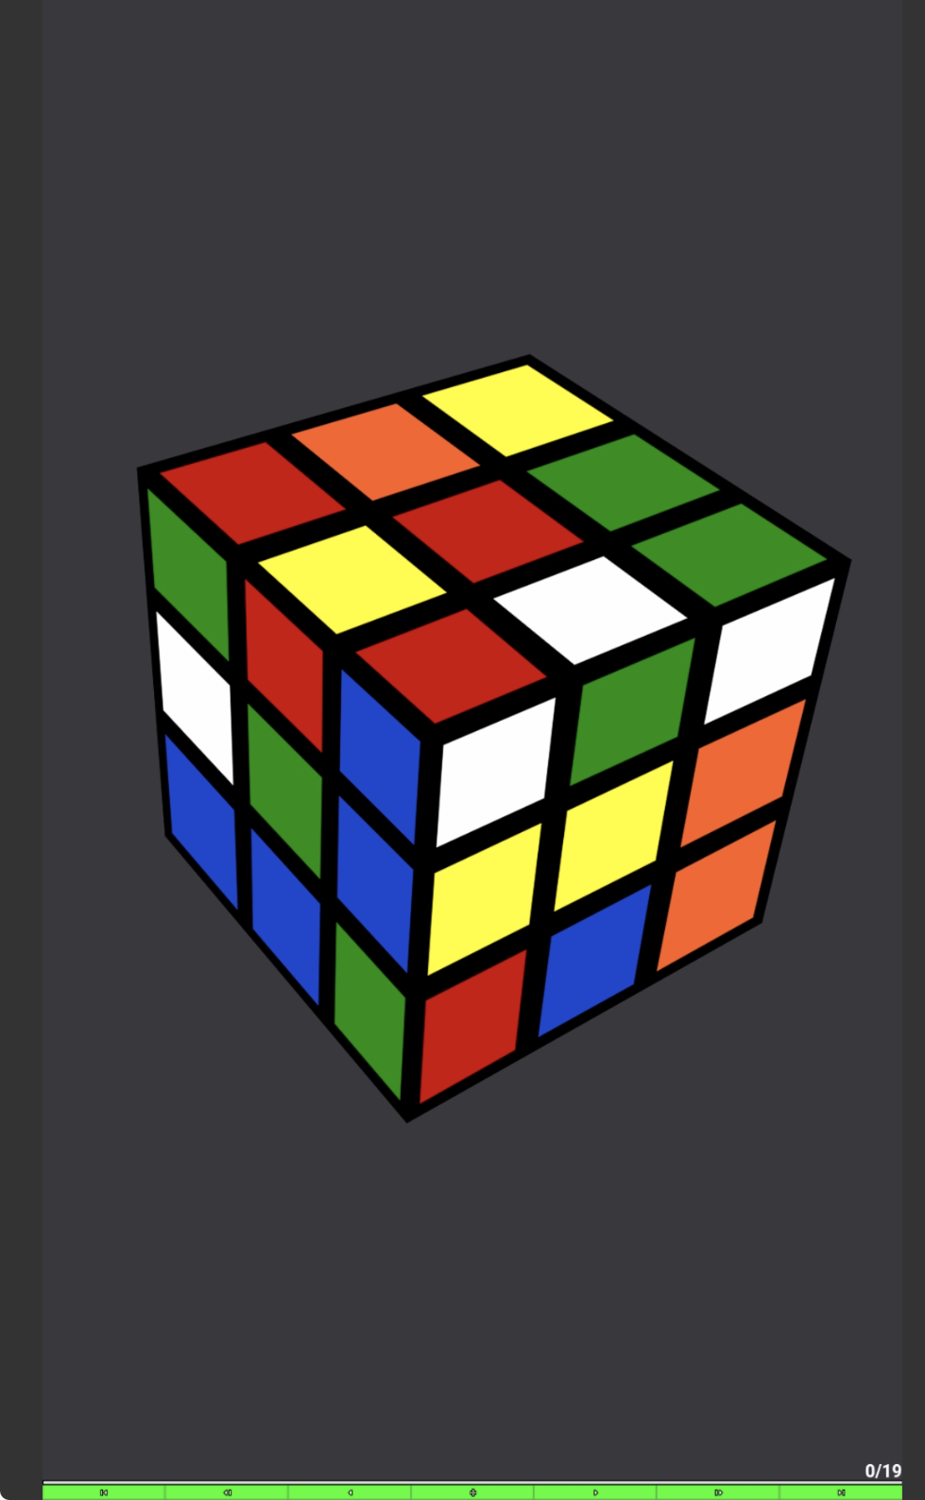
第三部分 功能分解
二维码保存及读取
我们希望在界面上点ExecuteAll按钮，实现还原魔方的动画过程
然后点击QR code键生成对应的二维码，该二维码同样可以用手机扫描
预期效果图：
13

Slide 14
部署结构

Slide 15
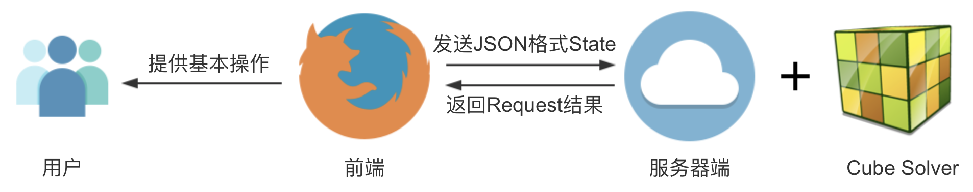
第四部分 部署结构
示意图：
15

Slide 16
软件测试

Slide 17
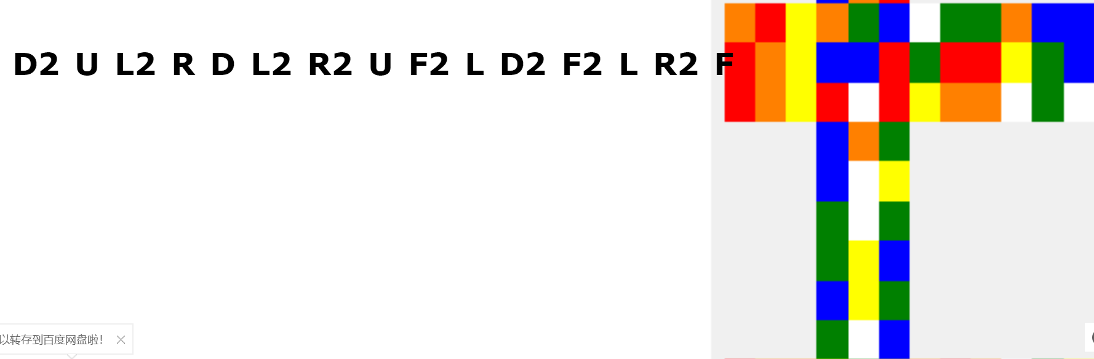
第五部分 软件测试
测试方法：
魔方打乱及还原采用WCA魔方打乱公式分别进行涂色输入和旋转序列输入
WCA魔方打乱公式示例：
17

Slide 18
进展安排

Slide 19
第六部分 进展安排
计划时间 | 完成内容 | 进展
2019年10月上-10月下 | 完成需求分析，功能分析，需要学习确定的内容 | 已完成
2019年10月下-11月上 | 完成开题报告 | 已完成
2019年11月上-11月下 | 学习js等必备知识 | 正在进行
2019年11月下-12月上 | 分工协作开发，完成主要功能的实现 | 待完成
2019年12月上-12月下 | 分工协作开发，完成主要页面的实现 | 待完成
2019年12月下 | 查漏补缺，撰写结题报告 | 待完成
19

Slide 20
UCAS
《高级软件工程》课程项目设计
感谢聆听
2019·10

